Slide 1

СОФОКЛЕ
АНТИГОНА
Милица Млађеновић Хрицак, проф.

Slide 2
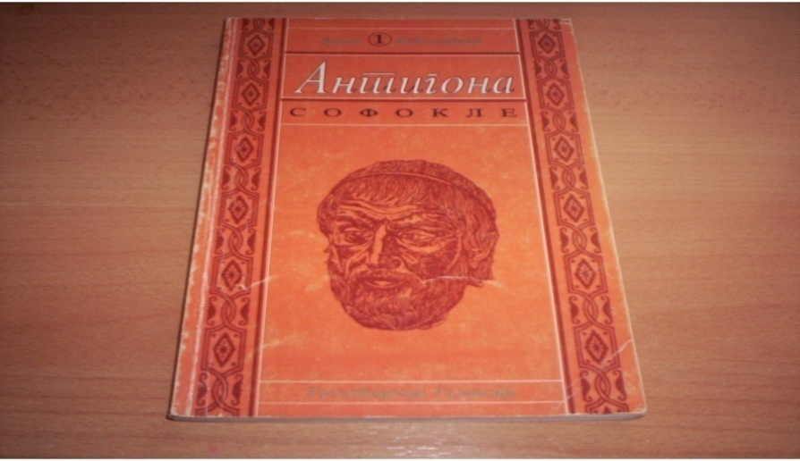
ЦИЉЕВИ И ЗАДАЦИ:
развијање интереса за драмску умјетност,
развијање способности критичког мишљења,
богаћење рјечника и развијање језичке културе,
емоционално и духовно оплемењавање.

Slide 3
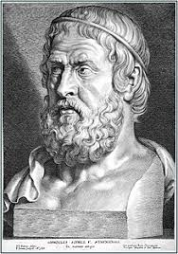
БИОГРАФИЈА
СОФОКЛЕ (око 495-406/5), један је од тројице грчких трагичара, који су у овој драмској врсти остварили највише домете.
Био је врло плодан драмски писац. Приписује му се 130 драма, 114 је познато по имену. Сачувано је само седам драма: Ајант, Електра, Цар Едип, Антигона, Едип на Колону, Трахињанке и Филоктет.
Софокле је значајно допринио развитку драме, јер је унио неколико новина: ослободио је писца да обавезно игра протагонисту, увео је трећег глумца, први је увео у своје драме јунакиње.
Човјек постаје трагични херој, јер се Софокле усредсређује на сликање карактера, осјећања и страсти у човјеку.

Slide 4
МИТ О ЕДИПУ
Едип, грчки (Οιδιπους) (лат. Oedipus), херој из грчке митологије, син Лаја, краља Тебе и Јокасте.
Пошто је његовом оцу Лају проречено да ће бити убијен од свог рођеног сина и да ће краљицу узети за жену, три дана након рођења сина, Лај је узео новорођенче и пробушио му ноге и завезао их и тако завезаног га однио на једну дивљу планину (Китара) и тамо га оставио код једног пастира. Из сажаљења према том новорођенчету тај пастир га је дао свом пријатељу који је, такође, био пастир и чувао стадо краља Полиба из Коринта.
Тај други пастир га је однио на двор краља Полиба и његове жене Меропе, који су Едипа касније усвојили. По својим отеклим ногама је добио име „Оидипус“. У Коринту је растао без икаквог сазнања о свом поријеклу.
Једног дана упутио се ка Делфском пророчишту да би сазнао истину о себи. Тамо му је проречено да ће убити свога оца и да ће се оженити својом мајком. Не знајући да му то нису прави родитељи и због страха да не учини неко зло својој породици, Едип напушта Коринт и одлази за Тебу.

Slide 5
На путу ка Теби на једној раскрсници сусреће се са Лајом који је био у пратњи својих чувара. Лај је мислио да је Едип неки разбојник и није хтио да га пусти да прође. Едип се разбјеснио и у љутини убио Лаја и већину његових пратиоца, осим једног који се дао у бјекство. Тиме се остварило једно од два пророчанства која су му проречена.
На улазу у Тебу Едип је наишао на Сфингу која је терорисала становништво Тебе и прождирала пролазнике који нису знали да ријеше њене загонетке. Едип је, међутим, ријешио њену загонетку и Сфинга се бацила у море. За награду Едип је проглашен Лајевим насљедником и постао владар Тебе, а краљицу Јокасту (своју мајку) је добио за жену. Тиме се испуњава и друго пророчанство.
Јокаста му је родила четворо дјеце, прво два сина близанца Етеоклеа и Полиника, затим двије кћерке, старију Антигону и млађу Исмену. Дуго година живјели су срећно и праведно владали Тебом, док се једног дана није појавила зараза коју су богови послали, а од које није било лијека. Незадовољни Тебанци се обратише краљу за помоћ, пошто им је већ једном помогао у случају са Сфингом. Едип шаље Јокастиног брата, свог ујака Креонта у Делфе да сазна истину о зарази. Пророчанство из Делфа објављује да треба да се пронађе убица краља Лаја, и да се објелодани тај злочин, да би се Теба ослободила те заразе.

Slide 6
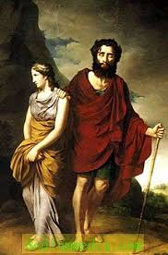
Едип жели сам да открије тај злочин, и тако долази до сазнања да је он тај који је убио свога оца краља Лаја и оженио се својом мајком Јокастом. Када је Јокаста то дознала, одмах се објесила, а Едип је сам себи ископао очи. Креонт, брат Јокастин постаје краљ Тебе и протјерује Едипа из града. Тако ослијепљен Едип, у пратњи своје старије кћерке Антигоне, лута неколико година по свијету док није умро у Колону, једној светој шуми поред Атине.
Софокле је у више својих трагедија вјешто описао Едипа. Сигмунд Фројд је у својој психоаналитичкој теорији појаву у раном дјетињству назвао “Едиповим комплексом.”

Slide 7
ПИТАЊА!
1. Ко је главни јунак и у чему је његова трагична кривица?
2. На чему је у Антигони заснован драмски сукоб и ко су носиоци тог сукоба?
3. Ко је протагонист, а ко антагонист у драми и зашто?
4. Чија страдања доводе до трагичног исходишта?
5. Шта је експозиција, а шта заплет у трагедији?
6. Који догађај представља кулминацију, а који перипетију?
7. Уобличи идеју!
8. Чиме је остварен узвишен стил?
9. Колико чинова садржи ова драма?

Slide 8
ЗАДАЦИ ЗА САМОСТАЛАН РАД (3. час)
I ГРУПА: Антигона упркос забрани сахрањује брата. Зашто се не покорава Креонтовој наредби? Антигонина храброст и племенитост воде трагичном исходишту. Објасни!
II ГРУПА: Која је доминантна црта Креонтовог карактера? На шта се ослања при својим одлукама, шта га засљепљује? До чега му је стало? До чега води Креонтова непопустљивост?
III ГРУПА: Упореди Антигону и Исмену! Какав је Исменин став према Креонтовим и Антигониним одлукама? Да ли је погријешила? Какав је Хемонов став?
IV ГРУПА: Из чега произлази непомирљивост Креонтових и Антигониних ставова? Обрати пажњу на крутост, истрајаност, колебљивост, страх пред смрћу, промјену мишљења.Која је улога пророка Тиресија?
V ГРУПА:И Антигона и Креонт страдају. Упореди њихова страдања и образложи сичности и разлике! Чије патње у теби побуђују веће сажаљење? Чије страдање је трагичније? Образложи!

Slide 9
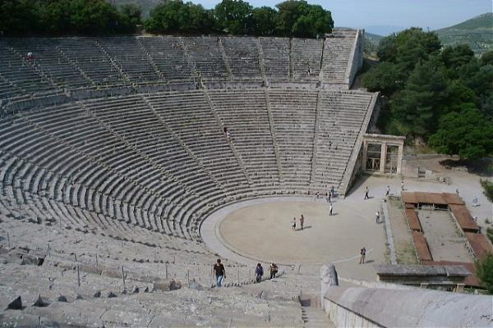
ЗАНИМЉИВОСТИ!
Позориште Епидавр(Епидаур) највеће je грчко позориште, пречник је 114 метара (кружни подијум је 20м), позориште је могло да прими око 12000 посјетилаца. Има одличну акустику. Позориште на отвореном Епидаур (Епидавр) дјело је архитекте Поликлета и настало је у 4. веку п. н. е. Као дио комплекса Асклепијевог светилишта, године 1988. проглашено је као посебно место и налази се на УНЕСКО-овој листи свјетске културне баштине.

Slide 10

СРЕЋНО!

